Slide 1
¼ d’heure RPS # 3
25/11/24
Léna Miller-Jones, cheffe de projet QVCT, VYV3
Jonathan Kieffer, responsable Dev RH, UTML

Slide 2
Les 1/4h RPS ?
Série de webinaires mensuels de 15min pour acculturer les managers aux RPS et les équiper pour agir.
Episodes #1
c’est quoi les RPS ? Conséquences des RPS ? Cf webinaire du 23/09/24
Episodes #2
Quels sont les facteurs de risques ? Les situations de travail facteur de RPS ? stress et souffrance au travail…
Supports et replay : https://info.vyv3.fr/evenements/votre-1-4-heure-rps/
Episodes #3 : comment identifier et analyser une situation à RPS

Slide 3
Le rôle du manager face aux RPS
- Identifier les facteurs de risque et les situations qui peuvent y conduire
- Détecter les signaux d’alerte
- Adopter les bonnes pratiques managériales préventives
- Signaler pour se faire accompagner
Les facteurs qui contribuent aux RPS sont multiples et complexes
Aborder le sujet des RPS ne remet pas en cause les compétences du manager
Vous n’êtes pas seuls, vous pouvez vous faire accompagner sur ce sujet : RH, référents QVCT, préventeurs…

Slide 4
Pour identifier les situations à RPS
=> Entretiens collectifs
Outil : La Grille d’analyse des situations problèmes (source ANACT)

Slide 5
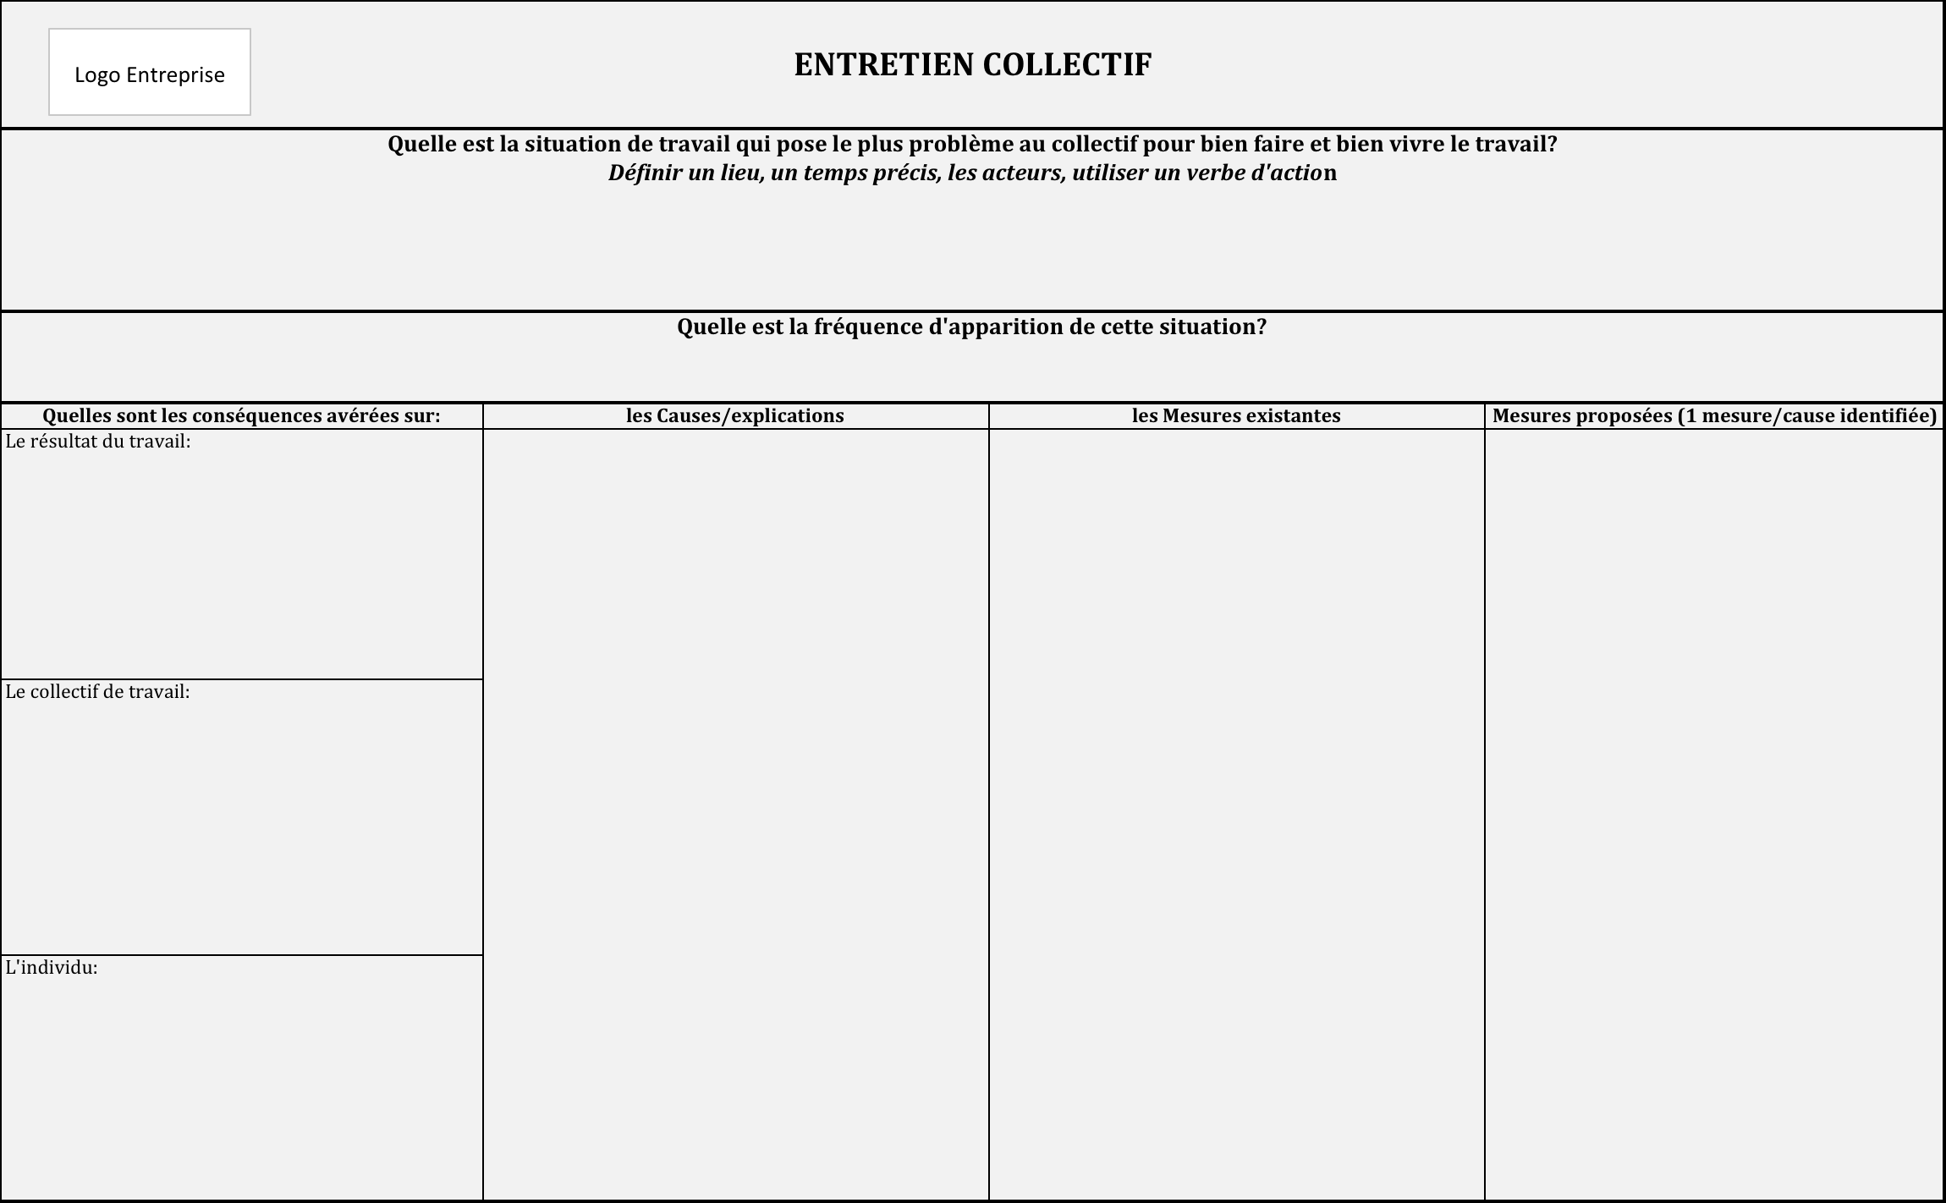
Déroulé à partir de la grille d’entretien collectif

Slide 6

1- identifier la situation problème
Q❶

Slide 7
1/ Identifier une Situation-problème
Une situation-problème (SP) est une situation de travail où les facteurs de contraintes sont devenus élevés et ont contribué à provoquer un ressenti négatif pour les salariés, avec des conséquences défavorables plus ou moins avérées, pour l’individu et/ou l’organisation.
R
ressources
C
contraintes
Par ailleurs, les processus de régulation n’ont pas permis de diminuer l’effet de ces facteurs en utilisant les facteurs-ressources qui auraient pu compenser ou corriger la situation.
Attention
Une situation de travail « normale » est toujours faite de difficultés, de tensions, de contraintes diverses… gérées au mieux par les salariés. La SP est une situation qui excède ce qui peut être géré normalement, une situation de débordement, d’impasse… à l’origine d’un ressenti négatif pour les salariés
Notes:
Objectif : définition générale des SP en relation avec le « modèle contraintes/ressource/régulation ».
Commentaires :
1. permet de faire le lien avec la présentation du modèle. A présenter après les diapos sur le modèle.
2. Intérêt de faire apparaître les termes du modèle pour assurer la cohérence et bien situer les SP dans l’ensemble de la démarche d’analyse.

Slide 8
1/ Identifier une Situation-problème
Cette situation doit être précise, clairement délimitée :
  Une situation concrète de travail
  Un lieu, un temps qu’on peut délimiter, décrire précisément
  Des acteurs concernés
  Des actions dans un contexte donné, que l’on peut décrire
  En lien avec un ressenti négatif pour les salariés concernés et des conséquences, plus ou moins avérés et significatives, dans divers domaines (santé, relations, travail, performance).
  Une situation qui se répète
La situation-problème n’est pas…
  une plainte…
  un contexte global de difficultés… une expression imprécise de stress..
  un problème général de… communication, relations, charge…
  un jugement, une évocation de « mauvais comportement » de personnes au travail (encadrants, collègues…)
  une solution déjà trouvée… « faudrait… »
Notes:
Objectif : définition générale des SP en relation avec le « modèle contraintes/ressource/régulation ».
Commentaires :
1. permet de faire le lien avec la présentation du modèle. A présenter après les diapos sur le modèle.
2. Intérêt de faire apparaître les termes du modèle pour assurer la cohérence et bien situer les SP dans l’ensemble de la démarche d’analyse.

Slide 9
1/ Identifier une Situation-problème
Ce n’est pas seulement un « dysfonctionnement »
Pour assumer sa fonction, en situation de RPS, on ne peut pas « faire face » à son niveau, en respectant l’ensemble des consignes.
Sentiment d’une sorte d’impasse ou de dilemme dont on ne peut sortir que par une astuce (savoir faire acquis par l’expérience, appui sur des collègues qui le veulent bien, transgression discrète...).
Elle devient pathogène lorsque les astuces deviennent coûteuses ou ne fonctionnent plus
Ses caractéristiques fréquentes :
  habituelle
  invisible dans le sens où plus personne n’y prête attention
  justifications : « on ne sait pas faire autrement », « on n’a pas le choix »
  elle résulte de compromis parfois anciens
  souvent déniée, décrite en termes de comportements

Slide 10
Q❶
Déterminez un lieu, un temps précis, des acteurs visibles et invisibles …
Décrivez une action qui pose problème à un collectif pour bien faire et bien vivre son travail
Si plusieurs situations problème émergent, choisissez collectivement, la situation à traiter prioritairement.
Exemple de question: Dernièrement, en tant que « service xxx ou équipe xxx», quelle est la situation de travail qui vous a le plus posé problème pour bien faire votre travail, bien le vivre et en être satisfait ?
Exemple de situation : la semaine dernière, 2 familles de résidents ont interpelé le personnel soignant dans le couloir pour exprimer de façon agressive leur inquiétude ou leur mécontentement concernant les soins apportés, ou la prise en charge générale de leur proche. Le personnel soignant s’est senti remis en cause dans son travail et démuni face à cette situation.

Slide 11
2- Déterminez la fréquence d’apparition
Q❷

Slide 12
Q❷
Cette dimension donne des indices sur l’ampleur du problème et peut permettre de prioriser entre les situations qui émergent lors de la 1ère question
Exemple de question: Et c’est arrivé combien de fois cette situation sur cette dernière semaine / mois / 12 derniers mois ?
Exemple de situation : Cette situation se répète au minimum 1 fois par mois.

Slide 13
3- Identifiez les conséquences de cette situation
Q❸

Slide 14
Sur la santé et la performance de l’individu
Exemples de conséquences :
  Tension artérielle, problèmes cardiovasculaires, migraines, troubles du sommeil, intestinaux, TMS
  Fatigue, ennui, nervosité, sensibilité accrue, dépression, difficulté de concentration, perte de mémoire
  Agressivité, troubles alimentaires, problèmes sexuels, dépendances (alcool, tabac, café, drogues, anxiolytiques), baisse de l’ambition…

Slide 15
Sur la performance du collectif
3/ Identifier les conséquences
Exemples de conséquences :
  conflits interpersonnels
  tensions entre acteurs internes et/ou externes
  coopération professionnelle moindre
  travail en mode dégradé
  incapacité à réguler des situations

Slide 16
Sur le travail et la qualité du travail
Exemple de conséquences :
  perturbation de l’activité sur un ou plusieurs services
  dégradation de qualité de service
  impact sur l’image de marque
  missions ou objectifs non atteints
  désorganisation,
  perte de marché, de référencement, de clients

Slide 17

Q❸
Explorez bien les trois dimensions proposées :
Sur le résultat du travail
Sur le collectif
Sur l’individu
Nous sommes sur des conséquences avérées ! Pas des hypothèses …
Exemple de question: Concrètement, quelles conséquences ça a eu sur votre santé, sur l’équipe, sur votre travail ?

Slide 18
4- Identifiez les causes
Q❹

Slide 19
Q❹
Recherchez les explications dans le travail
Ne cherchez pas le « qui » mais le « quoi »
N’hésitez pas à poser la question « pourquoi » plusieurs fois pour chercher l’origine du problème
Cherchez une 10aines de causes. Plus vous identifierez de causes, plus vous trouverez de leviers d’action
Exemple de question: Selon vous, qu’est-ce qui a causé cette situation ? Donnez-nous au moins une dizaine d’explications au niveau des conditions de travail et de l’organisation.
Exemple de causes : attente des familles élevée et manque de communication avec elles, personnel non formé à la gestion des familles, problème de planification, interpellation dans le couloir….

Slide 20
5- Identifiez les ressources
Q❺

Slide 21
Q❺
Tout n’est pas négatif … qu’est-ce qui nous aide déjà dans cette situation et qu’il faut maintenir ou juste améliorer ?
Ca peut être l’expertise d’un collègue, un outil, un mode opératoire …
Exemple de question: Actuellement, qu’est-ce qui vous aide dans vos conditions de travail et qu’il ne faut pas toucher ?
Exemple de ressources : soutien du manager, temps d’échange hebdomadaire entre soignants….

Slide 22
6- Proposez des actions
Q❻

Slide 23
Q❻
Des améliorations ?
Des idées ?
Des astuces innovantes ?
Proposer une amélioration à chaque cause identifiée !
Exemple de question: Quelles améliorations proposez-vous pour chacune des causes que vous avez identifiées?

Slide 24
L’entretien se prépare,
s’anime,
et donne lieu à des suites…
RDV au 13 Dec pour l’épisode #4 !

